Slide 1
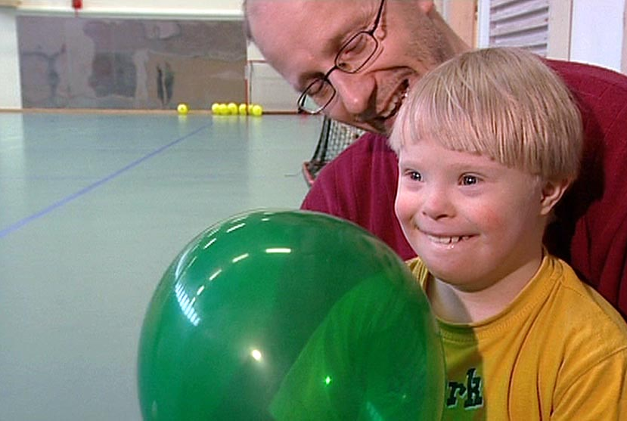
OSALLISUUS
Leena Pirnes

Slide 2
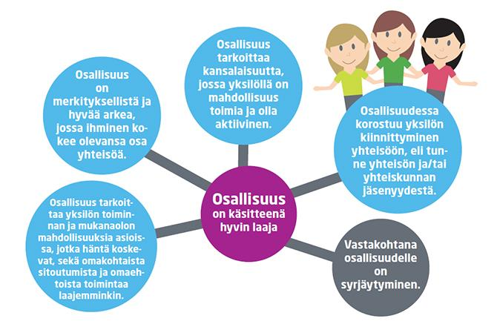

Slide 3

OSALLISUUS
Sinulla on mahdollisuus vaikuttaa!
Osallistuminen ja liittyminen toimintaan mahdollistuvat kun:
- asiakkaalla on riittävät taidot osallistua itselleen merkitykselliseen ja tarkoituksenmukaiseen tekemiseen Miten hoitajana/ohjaajana voit vaikuttaa, jotta asiakkaiden taidot riittävät?
- ympäristö huomioi asiakkaan aloitteitaan sekä tukee tarpeenmukaisesti hänen toimintaansa Huom! Kommunikointikeinot
Jokaisen perustarve: halu kuulua ryhmään, olla mukana, kokea itsensä tarpeelliseksi.
Osallisuus rakentuu osallistumisesta arjen toimintaan ja liittymisen kokemuksesta.
Osallisuutta mahdollistavat riittävät arjen taidot, positiivinen käsitys itsestä toimijana ja mahdollisuus toteuttaa omia valintojaan ja mielenkiintojaan arjen toimintaympäristöissä.
Osallisuus on yksinkertaistettuna mahdollisuutta vaikuttaa omaan elämään koskeviin sisältöihin ja asioihin.

Slide 4

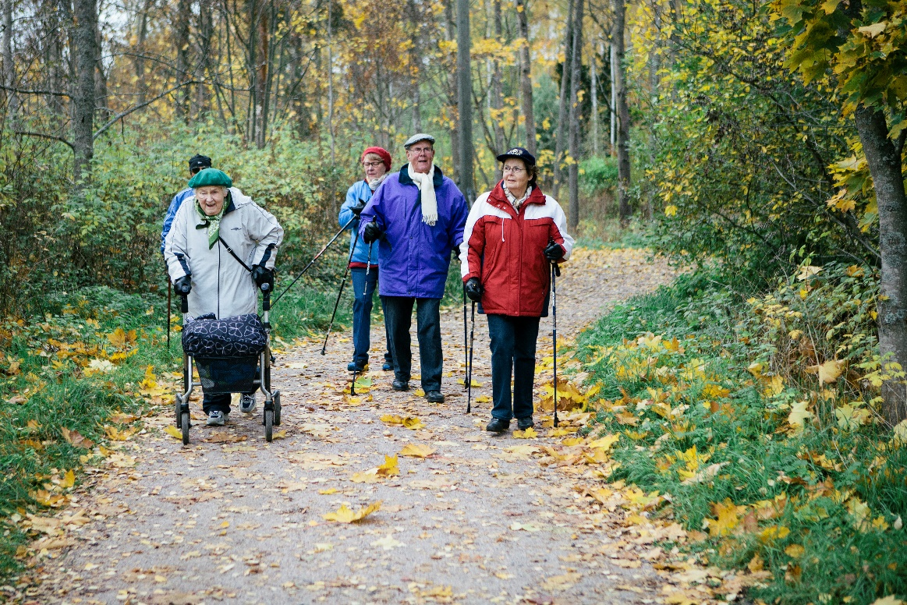
Toiminta yhdistää!

Slide 5

OSALLISUUS JA OSALLISTUMINEN EIVÄT OLE SAMA ASIA
→ Asiakas voi osallistua monenlaiseen toimintaan, mutta jäädä silti kaiken olennaisen ulkopuolelle sosiaalisesti ja jopa toiminnallisesti.
Osallisuudessa korostuu kiinnittyminen yhteisöön eli tunne, että minun osallistumisella on merkitystä.
→Tämä vaikuttaa motivaatioon osallistua toisenkin kerran toimintaan sekä asiakkaan itsetuntoon.
VIDEOT: Mitä eroa on osallisuudella ja osallistumisella? Osallisuuden ja osallistumisen erot - Bing video
Digitaalisuus osallisuuden tukena-sivusto: https://socom.fi/bridging_loppuraportti/julkaisut/

Slide 6
Osallisuus voimaannuttaa, sitouttaa ja lisää vaikuttamisen ja toimimisen halua
Vammaisuus nähdään yhtenä ominaisuutena ja vammainen henkilö kykenevänä toimimaan omalla tasollaan
Vammainen henkilö kokee pystyvänsä itse tekemään asioita
Lähiverkosto/ammatti-ihmiset tukevat vammaisen henkilön voimavaroja ja omatoimisuutta
Vammainen henkilö toimii ja päättää asioistaan oman kehitystasonsa mukaisesti

Slide 7
Nuutinen Teija 2007: Mitä vanhukset tekivät vanhuslaitoksessa? Miten asia on vammaisten asumispalveluyksiköissä?
Istuivat aulassa, ruokapöydässä tai tv:n ääressä
makasivat vuoteissaan omassa huoneessaan
hakivat kontaktia muihin: toisiin vanhuksiin, hoitajiin, ohikulkijoihin
vetäytyivät passiivisina omiin oloihinsa tai maailmoihinsa
olivat hoito- ym. toimenpiteiden kohteina ja vastaanottajina, toisten ”siirreltävinä”
osallistuivat avustettuina tilaisuuksiin, esityksiin, kerhoihin, toimintatuokioihin
seurailivat sivusta hoitajien kiirettä –”ei saa häiritä” –ei tietoa mihin kiire liittyy
odottivat jotakin: ruokaa, kahvia, lääkkeitä, hoitajaa, vessaan viejää, omaista tai kuolemaa tulevaksi, kerhoa alkavaksi, …
olivat tyytyväisiä hoitoon ja kohteluun: vastarintaa, tyytymättömyyttä tai kyseenalaistamista vain vähän
Mitä voisi kehittää?

Slide 8
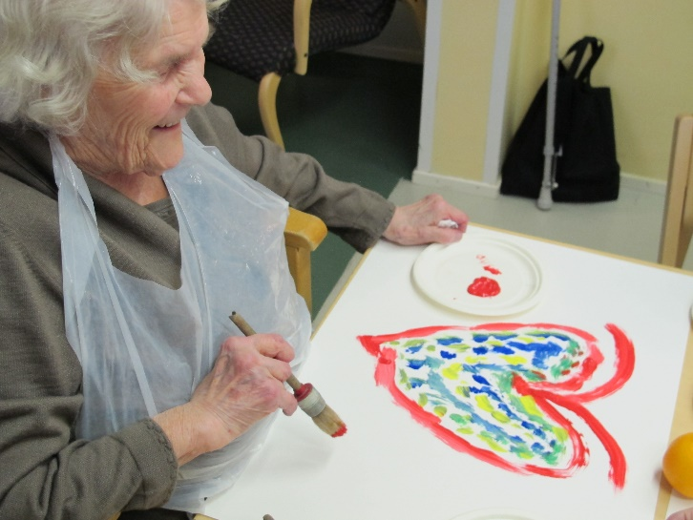
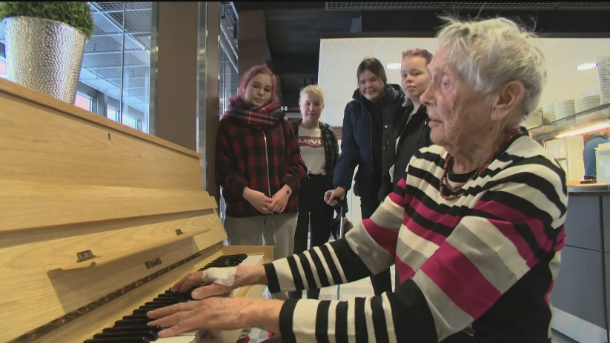
Vammaiset henkilöt, jotka eivät halua osallisuuteen:
Ovatko tottuneet siihen, ettei heitä/heidän toiveita kuunnella?
Onko mahdollisuuksia, vaihtoehtoja osallisuuteen sellaisessa toiminnassa/ ryhmässä jota pitää tärkeänä?
Jos yksilöllisiä esteitä -niiden raivaaminen, motivointi?
Jos esteet on raivattu ja asiakkaalla on mahdollisuus valita osallistumisen muoto, joka sopii hänelle, niin hänellä on oltava oikeus myös kieltäytyä.

Slide 9
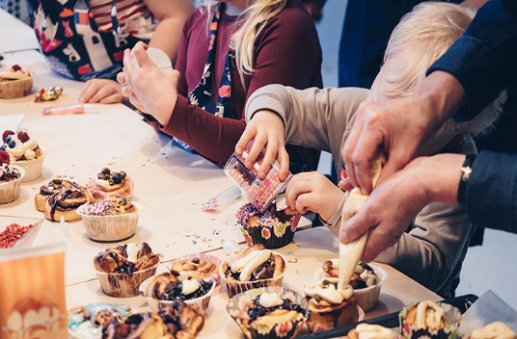
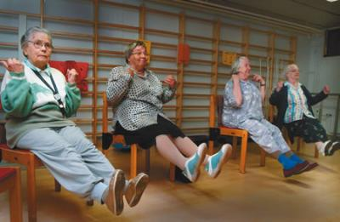
Osallisuutta tukeva ryhmätoiminta
Tarkoittaa vammaisen henkilön tarpeiden mukaiseen toimintaa osallistumista,
johonkin yhteisöön kuulumista ja ryhmän jäsenyyttä.
OSALLISUUDEN VAIKUTUKSIA
Tuo sisältöä elämään
Mahdollistaa yhdessäolon
Edistää sosiaalisia taitoja
Helpottaa vuorovaikutusta
Auttaa uusiin ihmisiin tutustumisessa
Aktivoi aivotoimintoja
Edistää ihmisen omien kykyjen käyttöönottoa
Tukee itsetuntoa
Auttaa toteuttamaan itseään
Nostaa pintaan käsittelemättömiä tunnetiloja
Tukee identiteettiä (minäkuvaa)
Kohottaa mielen virkeyttä
Mahdollistaa kuulluksi tulemisen kokemusta
Antaa tunteita ryhmään kuulumisesta
Säilyttää päivittäisen elämän taitoja
Edistää ja säilyttää fyysistä toimintakykyä.

Slide 10
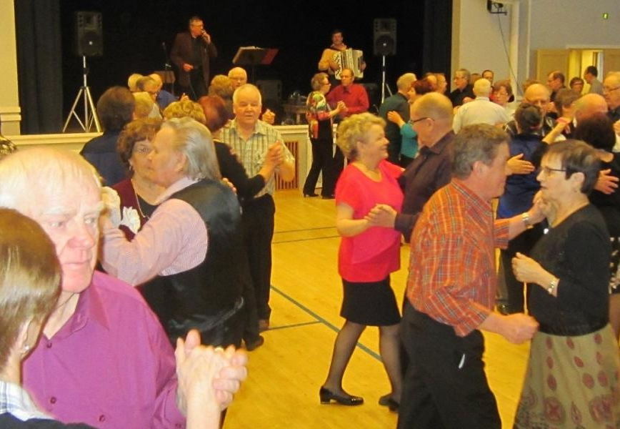

OSALLISUUTTA LISÄÄVIÄ KONKREETTISIA ASIOITA
Kysytään asiakkailta toiveita, mitä haluaisivat tehdä →kirjataan ylös ja toteutetaan toiveita!!
• Luodaan yhteiset pelisäännöt. Kun asiakkaat ehdottavat jotakin, kysytään mitä he käytännössä tarkoittavat asialla. Näitä voi miettiä myös pienissä porukoissa ja ryhmät esittelevät ehdotuksensa toisille. Kannattaa jutella myös sääntöihin sitoutumisesta ja mitä tehdään, jos sääntöä rikotaan yhdessä asiakkaiden kanssa. ”Kun tiedän mitä minulta odotetaan, on helpompi toimia.”
• Innokas, mukaan heittäytyvä ohjaaja tartuttaa innostuksen myös asiakkaisiin. ” Innostusta ei voi opettaa, mutta se voi tarttua.”

Slide 11
UUSI ASUKAS ASUMISPALVELUUN
Miten uuden asukkaan muutossa asumispalveluyksikköön huomioidaan osallisuus?
Hyvä työväline: Muuttajan arki kuntoon-esite Muuttajan arki_2 (tukiliitto.fi)
Voisitko kokeilla tätä nykyisten asiakkaiden kanssa?
Tiedätkö mitä he itse toivovat?

Slide 12
RYHMÄTEHTÄVÄ
Kirjatkaa ajatukset paperille. Käydään keskustellen jokaisen ryhmä tuotos läpi.
Ryhmä 1.
• Kuvitelkaa yhdessä minkälainen kuva teillä olisi ympäristöstä, jos ette olisi koskaan kokeilleet ympärillänne olevia esineitä ja asioita? (asumispalvelu, koulu, päivätoiminta, työtoiminta)
• Millaisia vuorovaikutusaloitteita tuntemanne kehitysvammaiset/muulla tavoin vammaiset henkilöt tekevät?
• Millä keinoilla tuette viestejänne, jotta kehitysvammaisen henkilön on helpompi ymmärtää teitä?
Ryhmä 2.
Minkälaisia mahdollisuuksia yhteisössänne on tutustua erilaisiin tiloihin ja ympäristöihin? (asumispalvelu, koulu, päivätoiminta, työtoiminta)
Minkälaisia mahdollisuuksia kehitysvammaisella henkilöllä on vaikuttaa asioihinsa oman toimintansa ja aloitteidensa kautta?
Miten voitte vahvistaa kehitysvammaisen/muulla tavoin vammaisen henkilön kykyä kertoa päivän tapahtumista/itselle tärkeistä asioista asumispalvelussa, koulussa, päivätoiminnassa, työtoiminnassa?

Slide 13
RYHMÄTEHTÄVÄ jatkuu…
Ryhmä 3.
Miten huolehditte siitä, että kehitysvammaisella henkilöllä on halutessaan mahdollisuus päästä kiinnostavan asian, esineen tai henkilön luo?
Millä tavalla voisitte arjessa kiinnittää enemmän huomiota kehitysvammaisen henkilön mahdollisuuksiin kokea erilaisia aistielämyksiä?
Opas: Toimimalla osallisuuteen toimimalla_osallisuuteen_web.pdf (papunet.net)

Slide 14
POHDINTATEHTÄVÄ TYÖPAIKALLE
Tarkastele omaa työympäristöäsi:
Tukeeko ympäristö asiakkaiden osallisuutta? Miten?
Antaako ympäristö vinkkejä asioista/toiminnoista, joita asiakas voisi toivoa/pyytää? Millaisia?
Miten ympäristöä voisi kehittää asiakkaiden osallisuutta edistävämmäksi? Kerro esimerkkejä.

